Slide 1
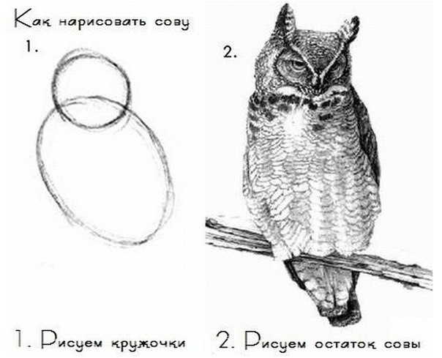
Пишем ChatGPT с нуля
From Zero to Hero

Slide 2
Ссылки
https://github.com/artem-aliev/nlp-notes
https://github.com/artem-aliev/nn-zero-to-hero
https://github.com/artem-aliev/ng-video-lecture
https://karpathy.ai/zero-to-hero.html
https://github.com/karpathy/nn-zero-to-hero
https://github.com/karpathy/ng-video-lecture
Datasets
https://github.com/Raven-SL/ru-pnames-list/tree/master/lists
https://raw.githubusercontent.com/dominictarr/random-name/master/names.txt

Slide 3
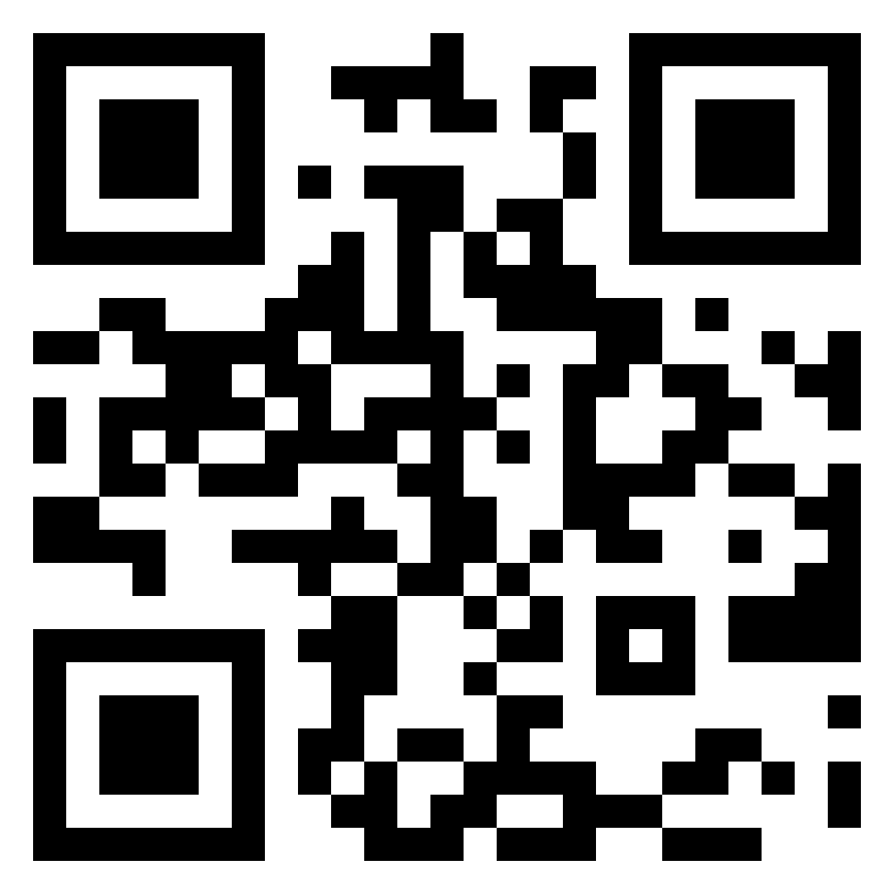
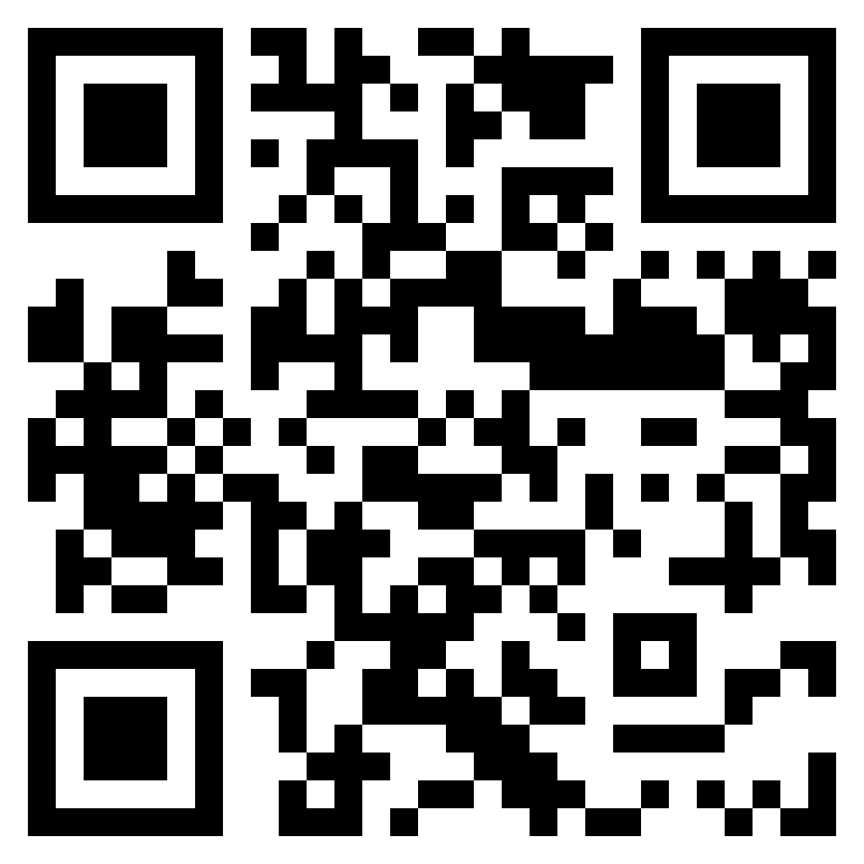
Telegram:
Github

Slide 4
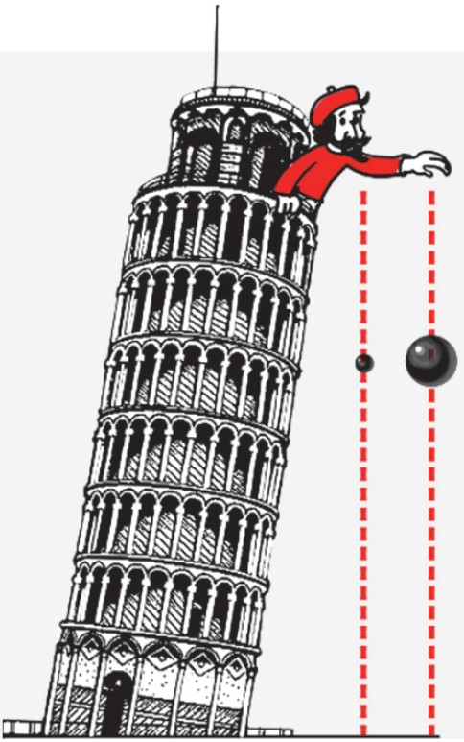
Наука: предсказание будущего
Как быстро шар долетит до земли

Slide 5
Линейная регрессия

Slide 6
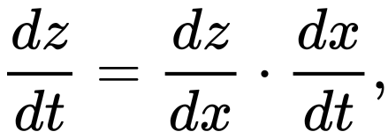
Производные и Backpropogation

Slide 7
Перцептрон
1949 год

Slide 8
Нейрон и Нейронная сеть

Slide 9
Ембединги

Slide 10
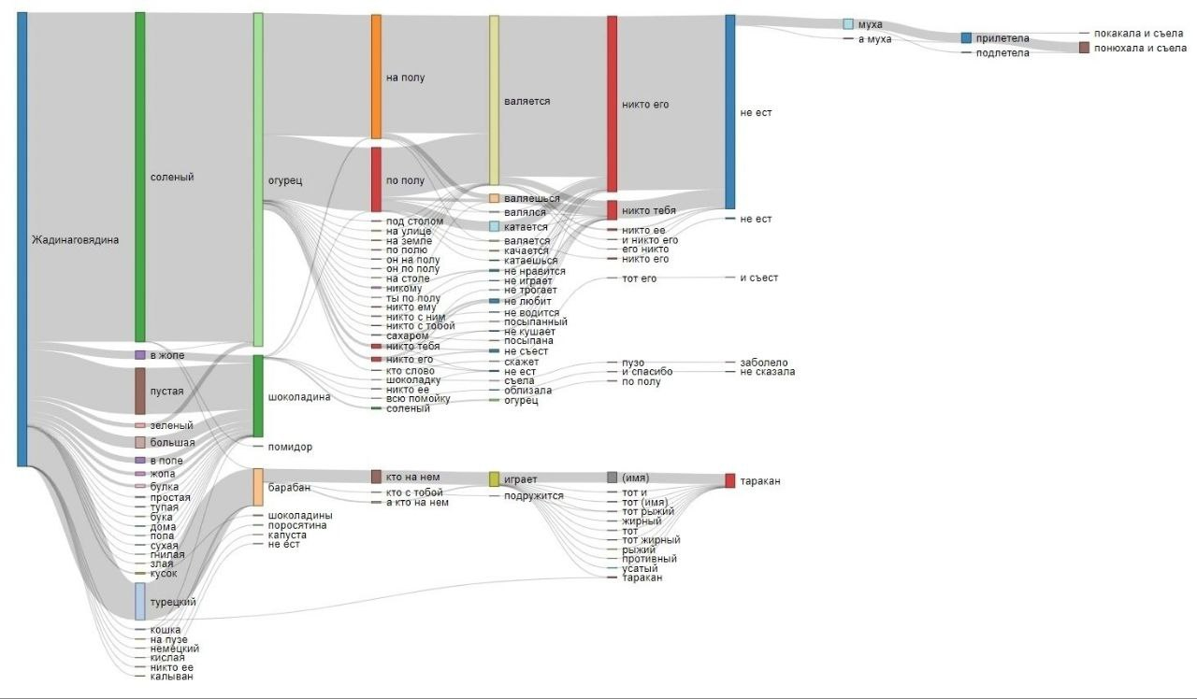
Функция правдоподобия

Slide 11
Нормализуй это

Slide 12
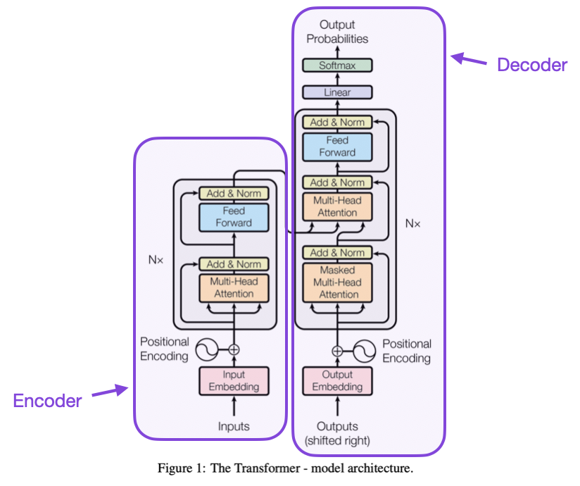
Погнали

Slide 13
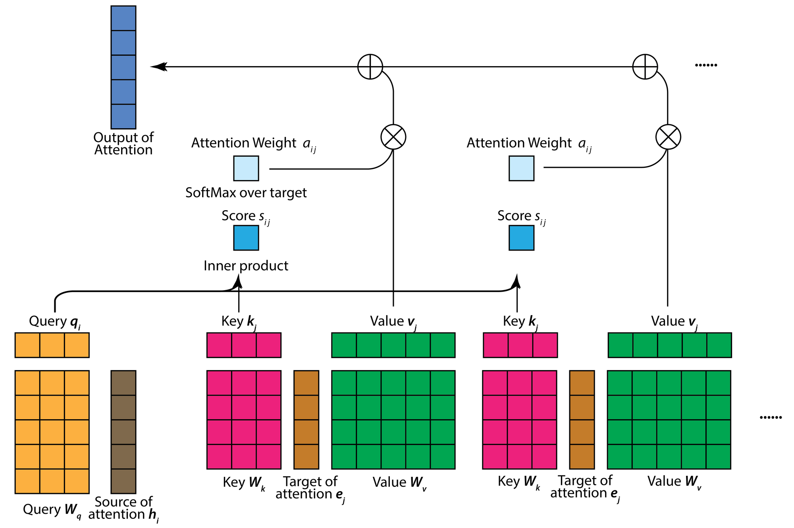
https://scholar.harvard.edu/binxuw/classes/machine-learning-scratch/materials/transformers

